Slide 1
MÔN: KHOA HỌC LỚP 4

Slide 2
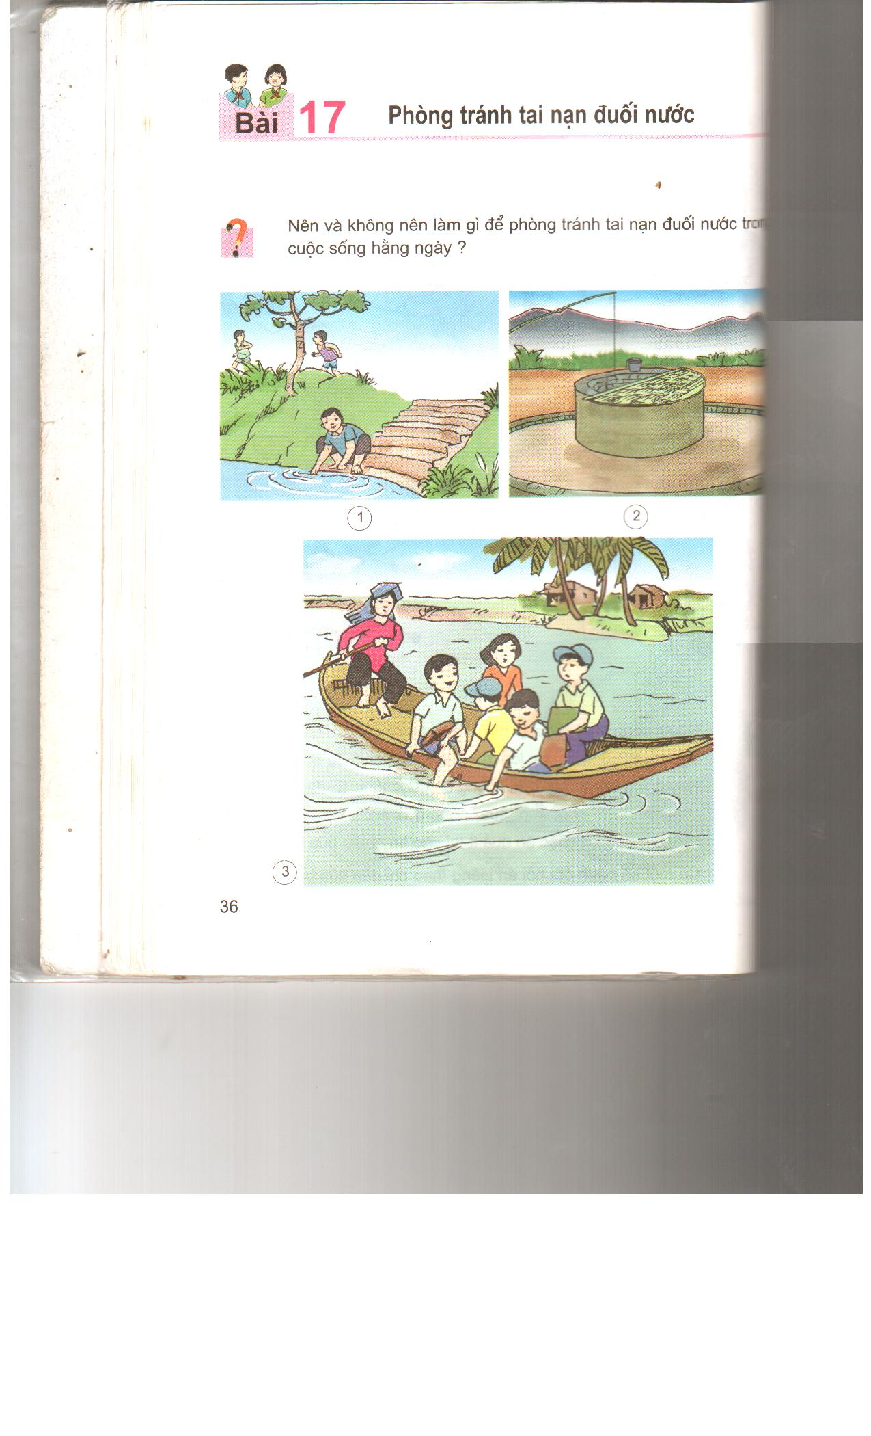
Khoa học:
Phòng tránh tai nạn đuối nước
1. Những việc nên làm và không nên làm để phòng tránh đuối nước

Slide 3
Khoa học:
Phòng tránh tai nạn đuối nước
1. Những việc nên làm và không nên làm để phòng tránh đuối nước
Hình | Nội dung hình | Nên làm | Không nên làm
Hình1
Hai bạn đang chơi đùa cạnh ao, một bạn đang nghịch nước ở cầu ao.
x
Giếng nước được xây thành cao và có nắp đậy.
Hình2
x
Các bạn nhỏ đi học bằng thuyền và có hai bạn thò chân xuống nước.
Hình3
x

Slide 4
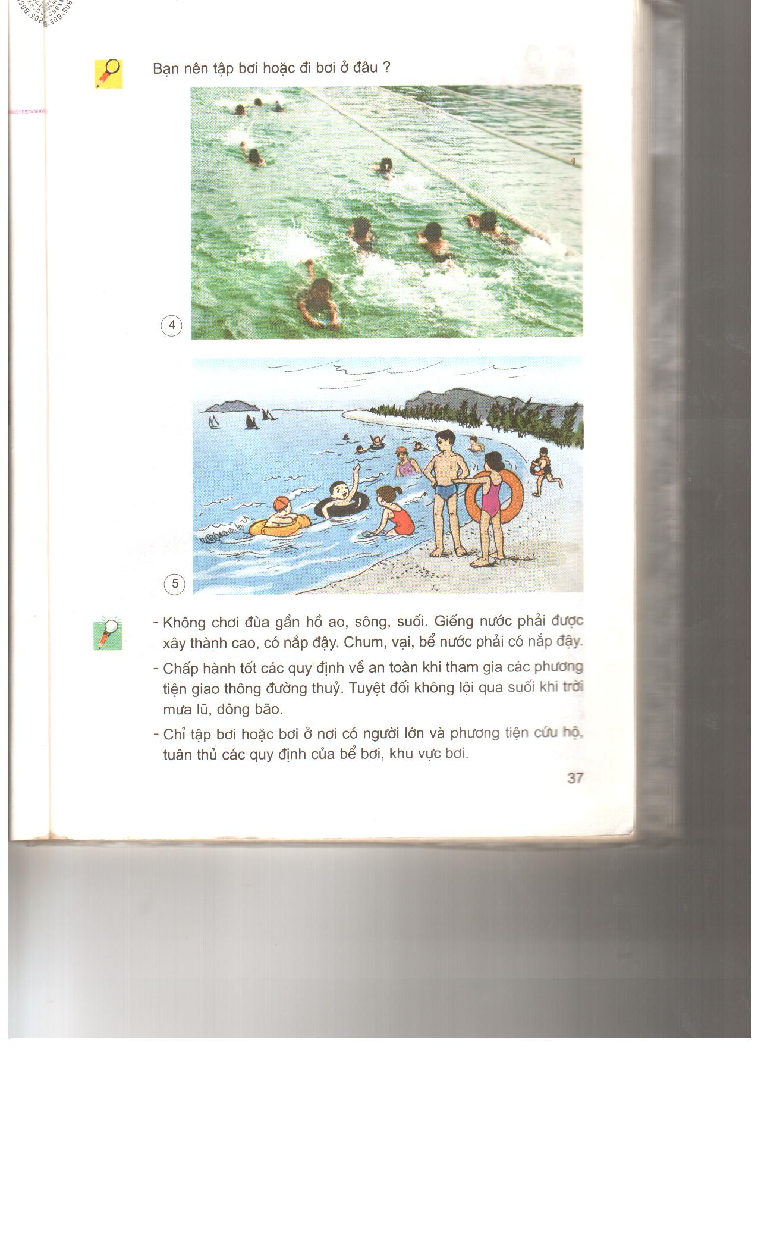
Khoa học:
Phòng tránh tai nạn đuối nước
1. Những việc nên làm và không nên làm để phòng tránh đuối nước
K L : - Không nên chơi đùa gần hồ ao, sông, suối, Giếng nước phải được xây thành cao, có nắp đậy. Chum ,vại ,bể nước phải có nắp đậy.
- Chấp hành tốt các quy định về an toàn khi tham giacác phương tiện giao thông đường thuỷ. Tuyệt đối không lội qua suối khi trời mưa lũ, dông bão.
2. Những điều cần biết khi đi bơi và tập bơi:
- Chỉ tập bơi hoặc đi bơi ở nơi có người lớn và phương tiện cứu hộ, tuân
thủ các quy định của bể bơi, khu vực bơi.

Slide 5
Bày tỏ ý kiến
* Tình huống 1:Bắc và Nam cùng đi đá bóng về. Nóng quá, Nam rủ Bắc xuống ao gần nhà để tắm. Nếu là Bắc em sẽ làm gì?
* Tình huống 2: Trên đường đi học về Lan nhìn thấy mấy bạn nhỏ tranh nhau lay bóng dưới ao. Nếu là Lan em sẽ làm gì?

Slide 6
Khoa học:
Phòng tránh tai nạn đuối nước
1. Những việc nên làm và không nên làm để phòng tránh đuối nước
K L : - Không nên chơi đùa gần hồ ao, sông, suối, Giếng nước phải được xây thành cao, có nắp đậy. Chum ,vại ,bể nước phải có nắp đậy.
- Chấp hành tốt các quy định về an toàn khi tham giacác phương tiện giao thông đường thuỷ. Tuyệt đối không lội qua suối khi trời mưa lũ, dông bão.
2. Những điều cần biết khi đi bơi và tập bơi:
- Chỉ tập bơi hoặc đi bơi ở nơi có người lớn và phương tiện cứu hộ, tuân
thủ các quy định của bể bơi, khu vực bơi.

